Slide 1
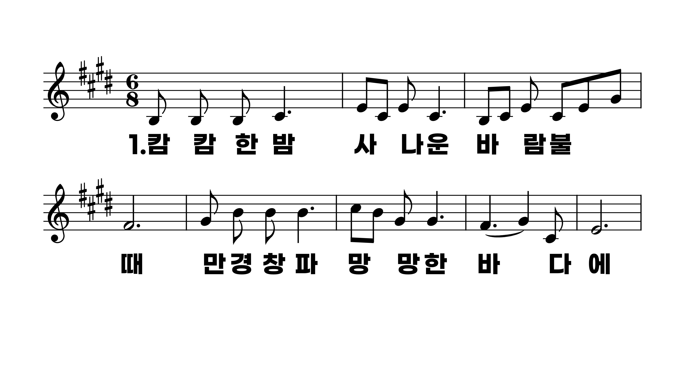
345장 캄캄한 밤 사나운 바람 불 때
1.캄캄한밤사
2.비바람이무
3.절망중에그
4.아버지여이
5.모진바람또

Slide 2
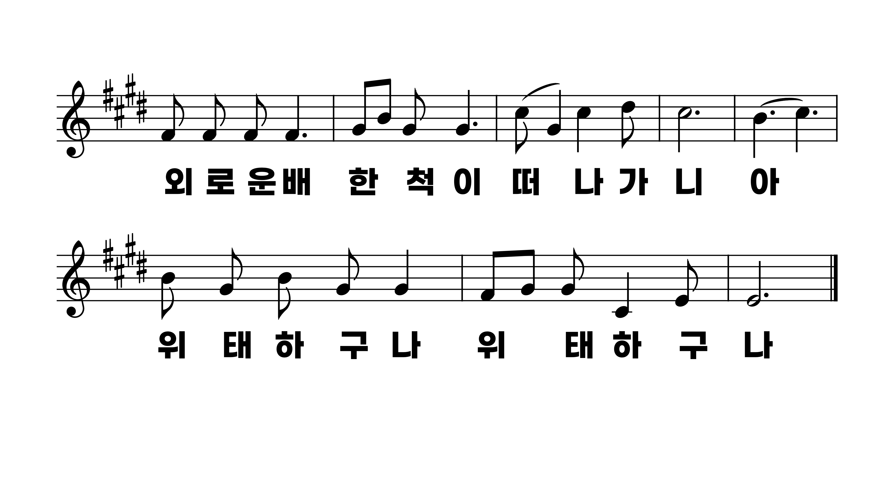
345장 캄캄한 밤 사나운 바람 불 때
1.캄캄한밤사
2.비바람이무
3.절망중에그
4.아버지여이
5.모진바람또

Slide 3
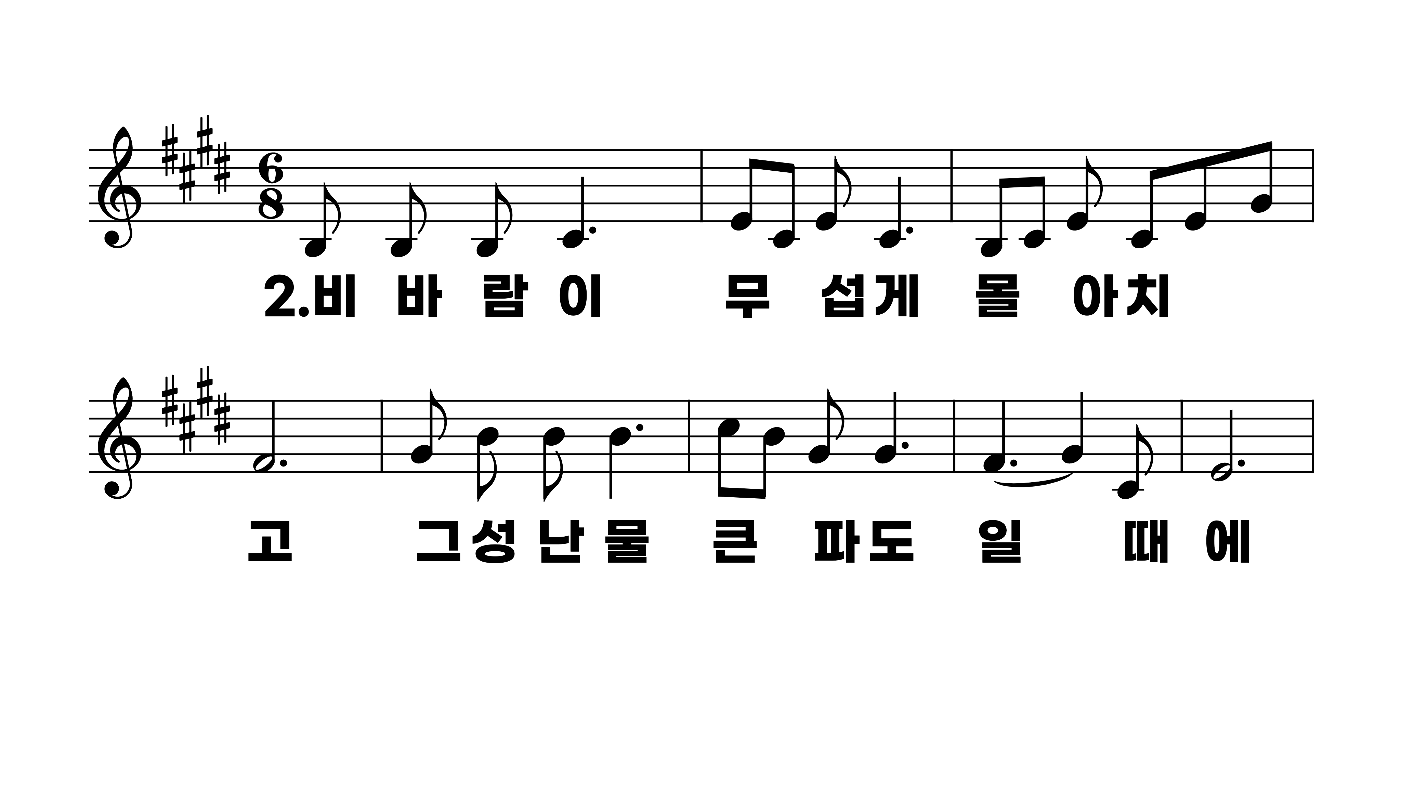
345장 캄캄한 밤 사나운 바람 불 때
1.캄캄한밤사
2.비바람이무
3.절망중에그
4.아버지여이
5.모진바람또

Slide 4
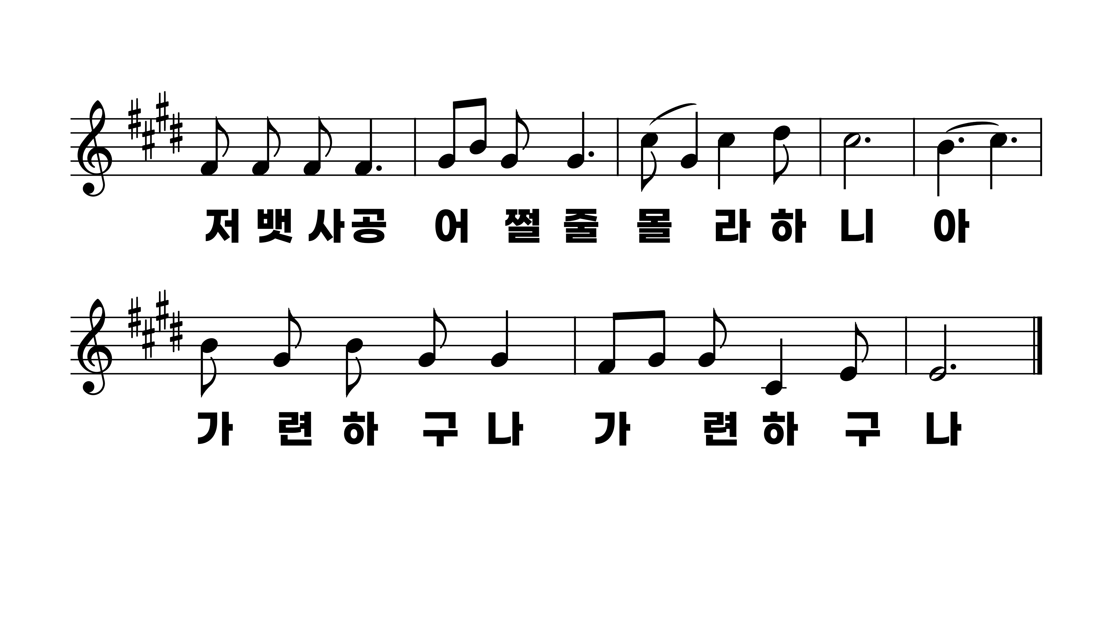
345장 캄캄한 밤 사나운 바람 불 때
1.캄캄한밤사
2.비바람이무
3.절망중에그
4.아버지여이
5.모진바람또

Slide 5
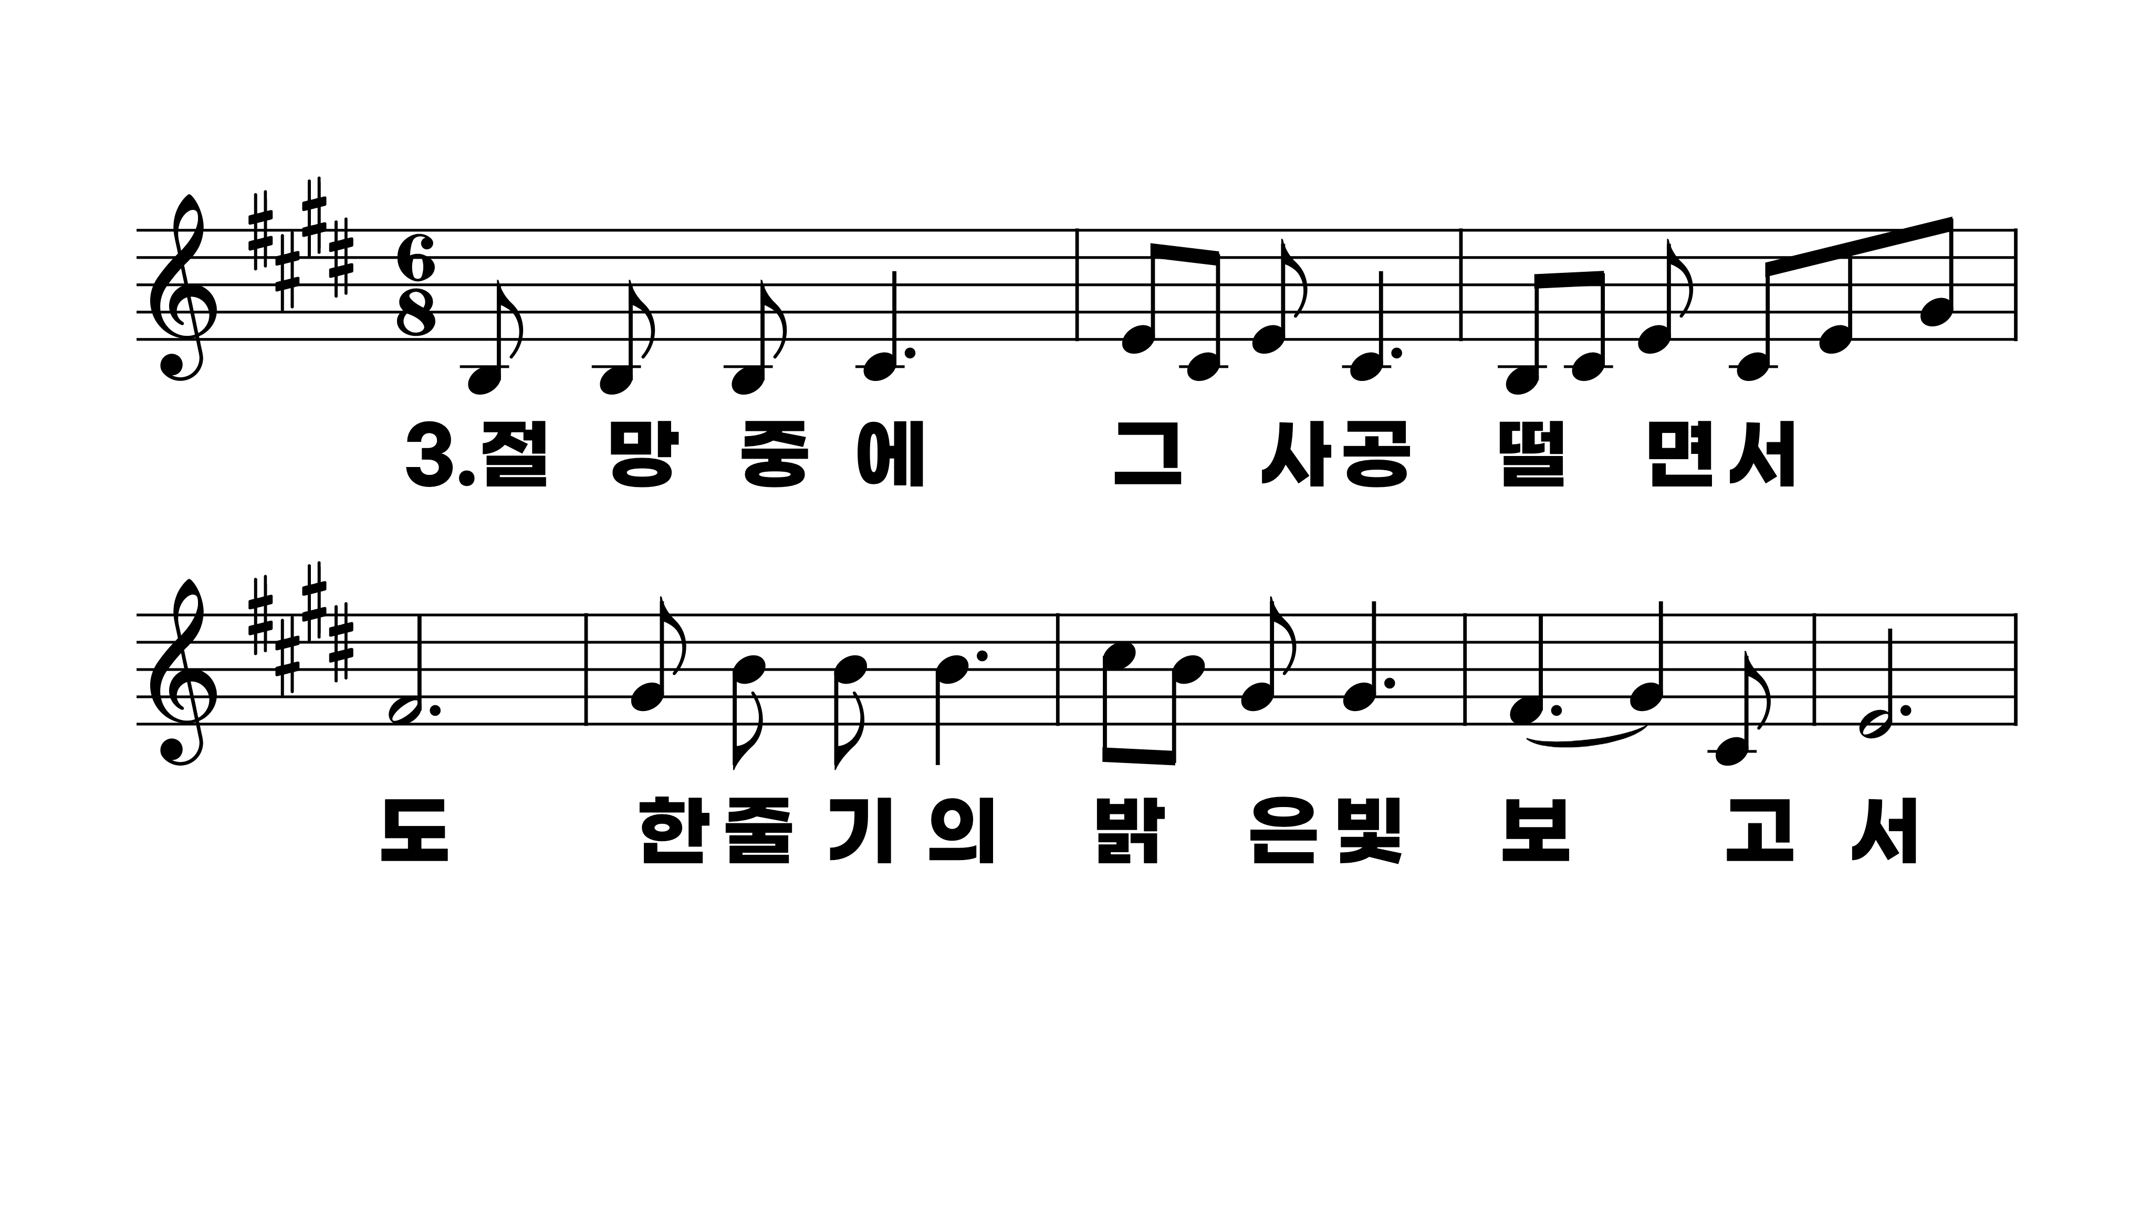
345장 캄캄한 밤 사나운 바람 불 때
1.캄캄한밤사
2.비바람이무
3.절망중에그
4.아버지여이
5.모진바람또

Slide 6
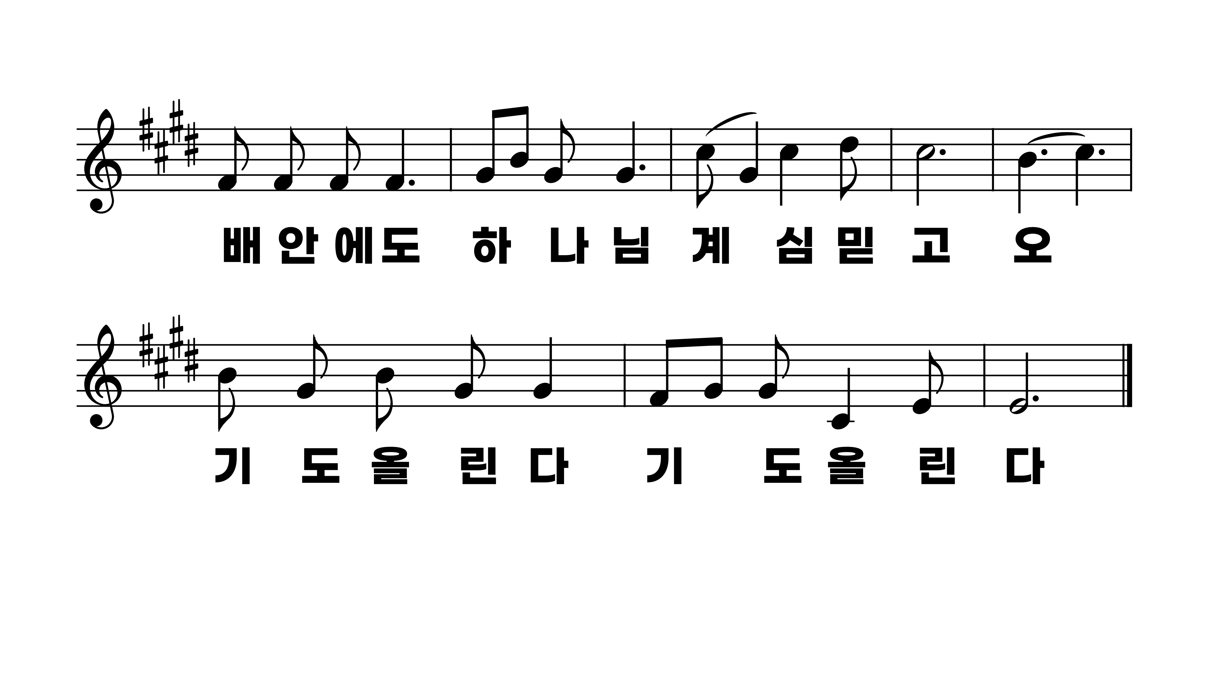
345장 캄캄한 밤 사나운 바람 불 때
1.캄캄한밤사
2.비바람이무
3.절망중에그
4.아버지여이
5.모진바람또

Slide 7
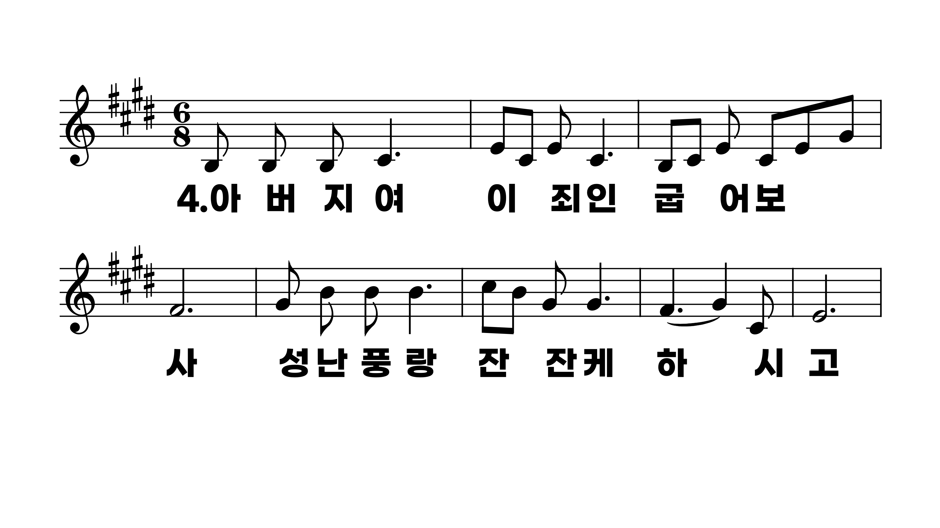
345장 캄캄한 밤 사나운 바람 불 때
1.캄캄한밤사
2.비바람이무
3.절망중에그
4.아버지여이
5.모진바람또

Slide 8
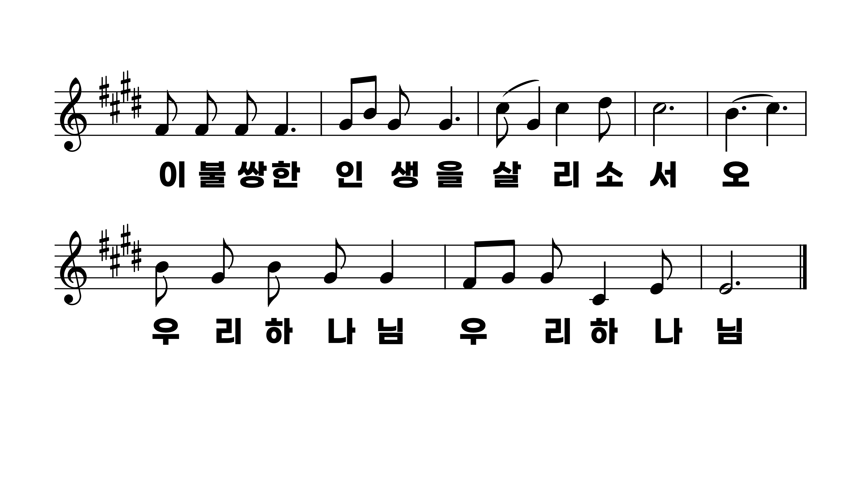
345장 캄캄한 밤 사나운 바람 불 때
1.캄캄한밤사
2.비바람이무
3.절망중에그
4.아버지여이
5.모진바람또

Slide 9
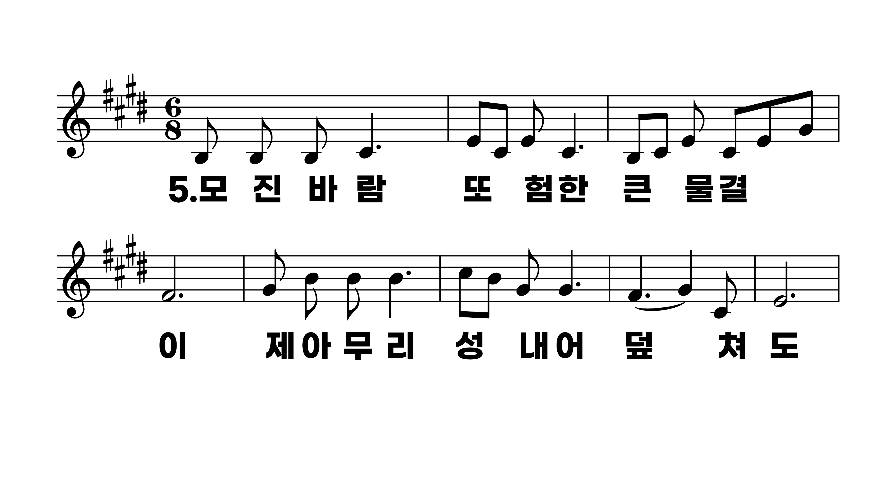
345장 캄캄한 밤 사나운 바람 불 때
1.캄캄한밤사
2.비바람이무
3.절망중에그
4.아버지여이
5.모진바람또

Slide 10
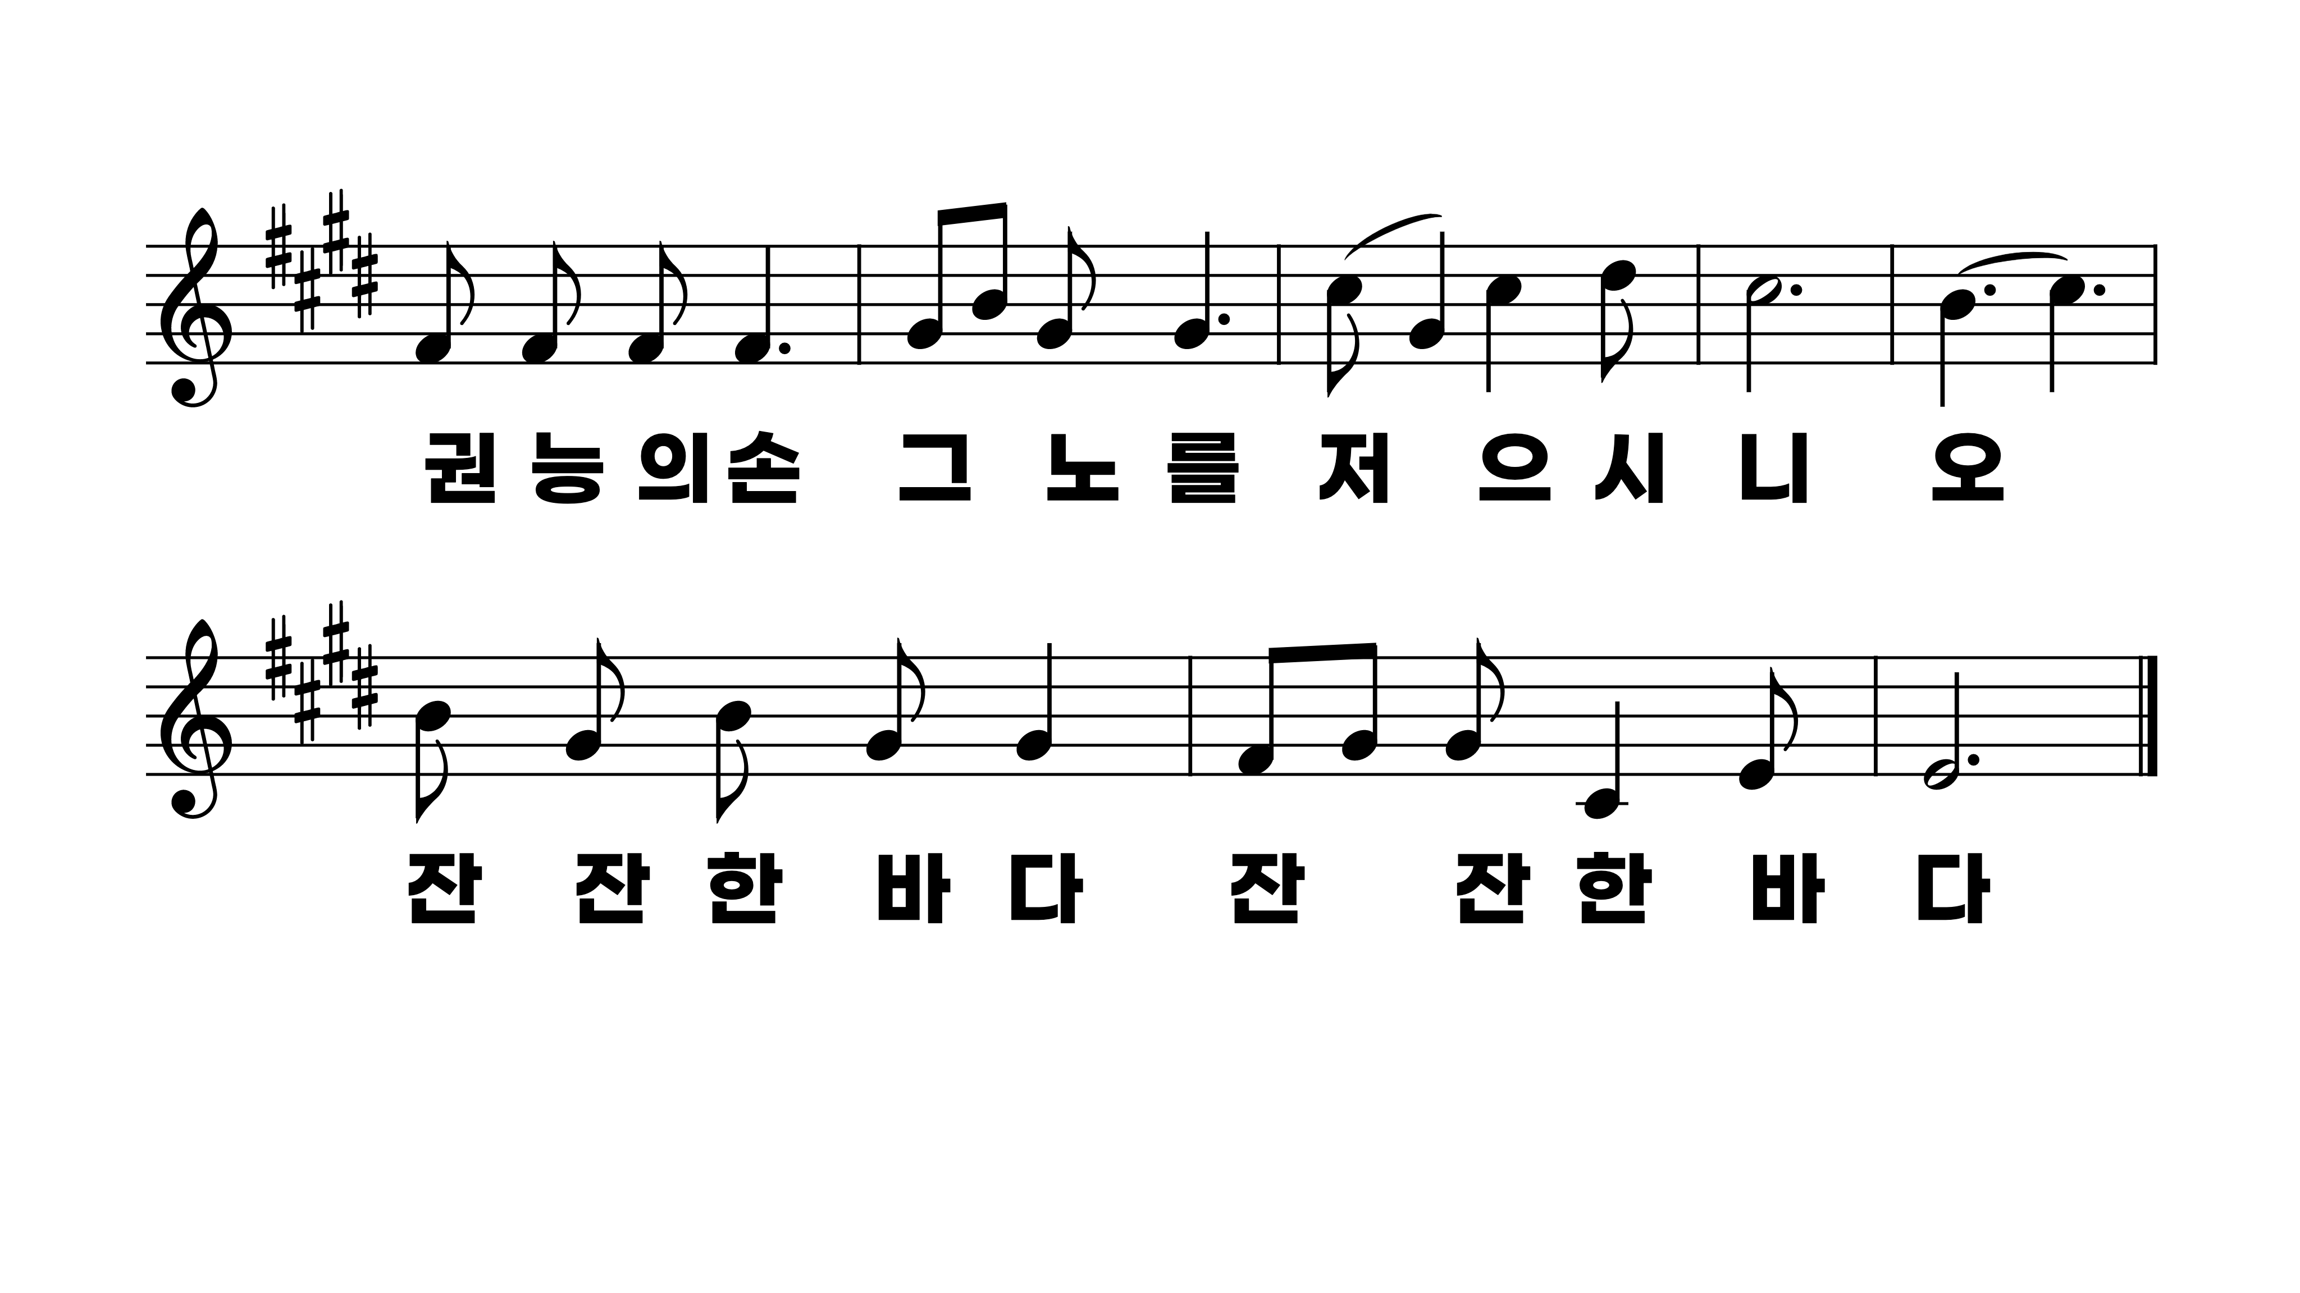
345장 캄캄한 밤 사나운 바람 불 때
1.캄캄한밤사
2.비바람이무
3.절망중에그
4.아버지여이
5.모진바람또

